Slide 1
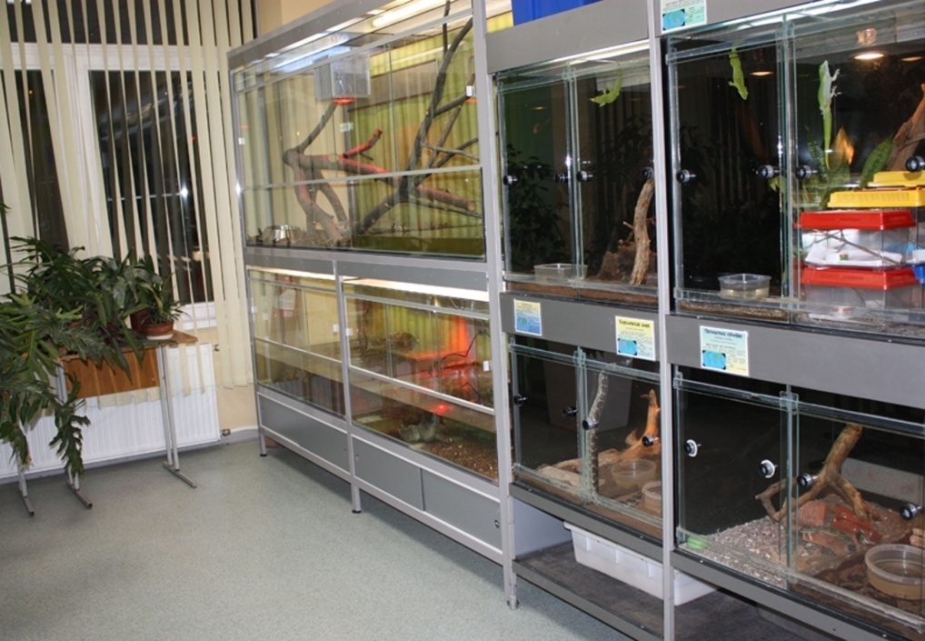
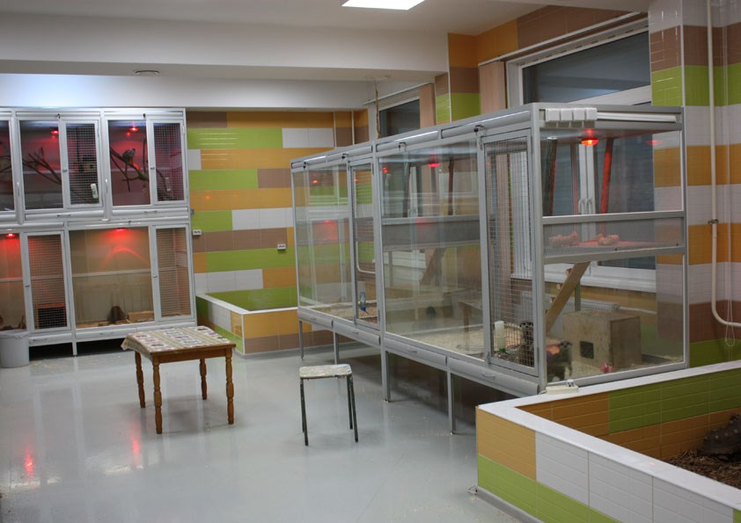
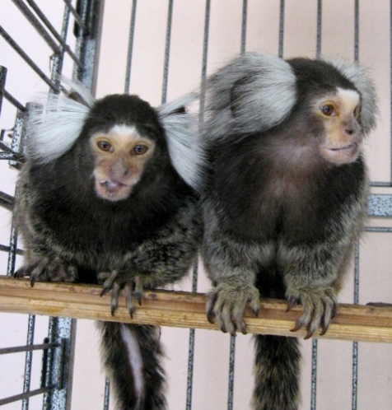
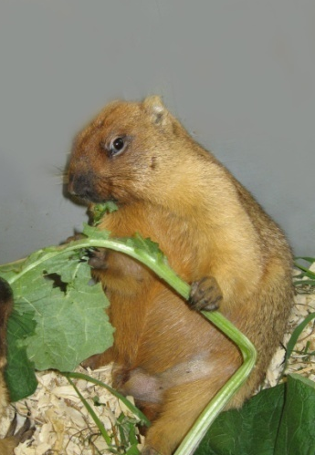
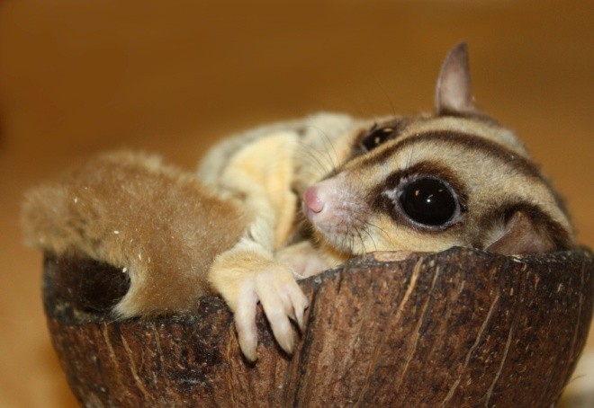
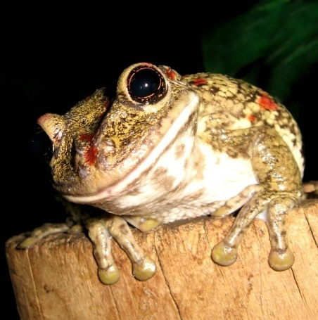
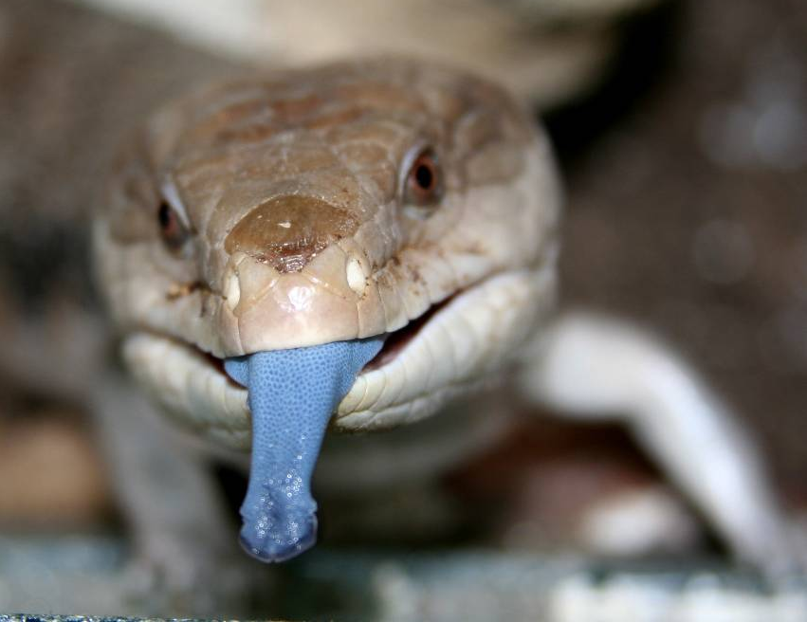
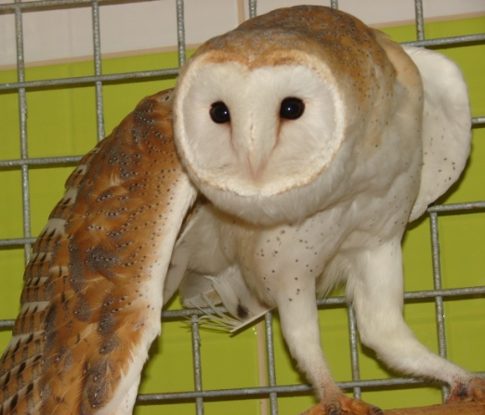
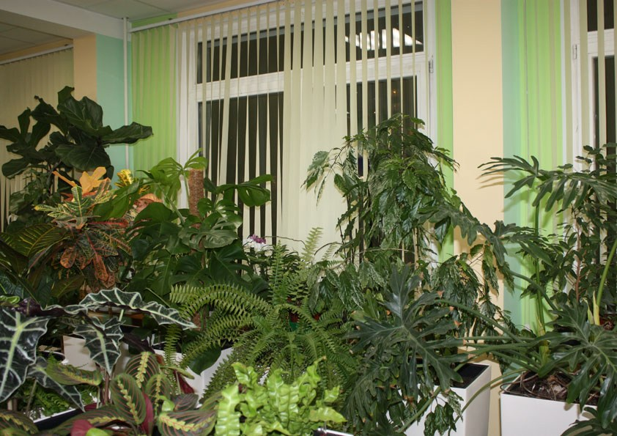
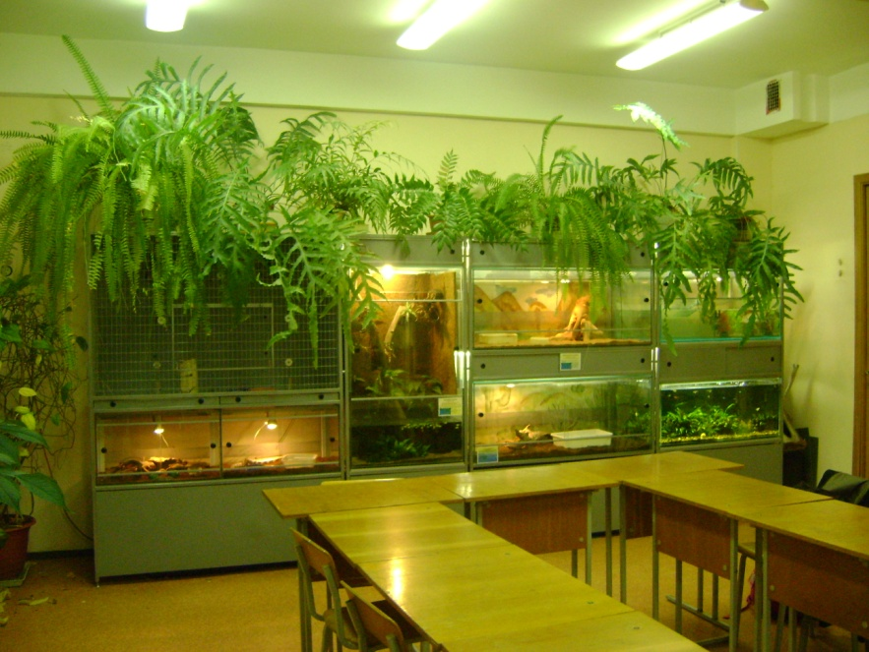
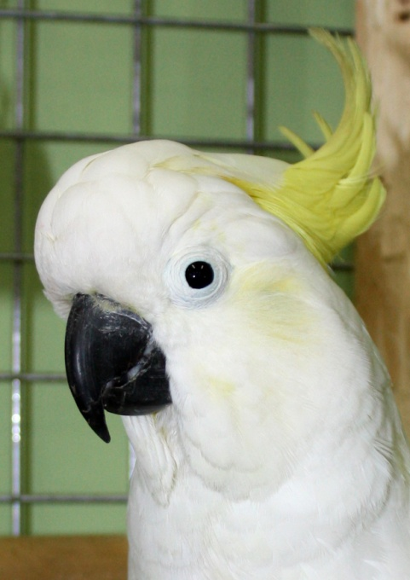
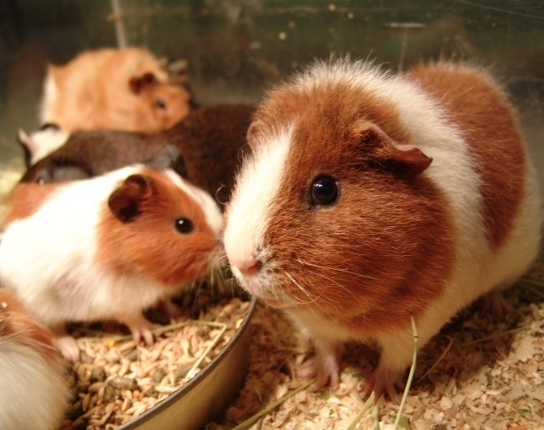
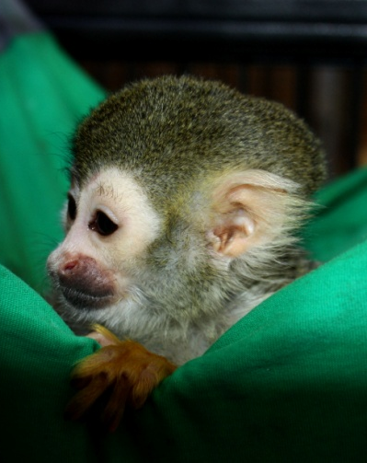
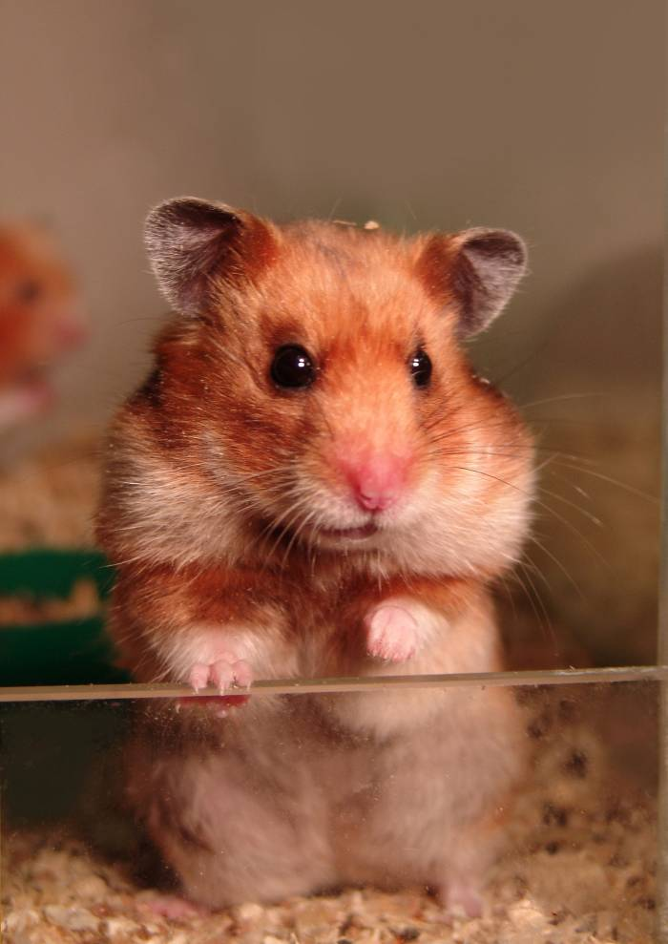
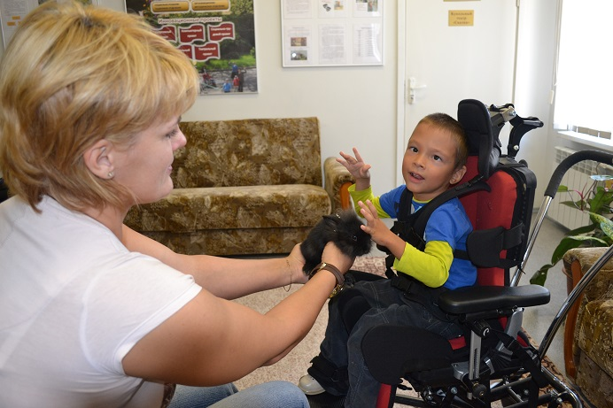
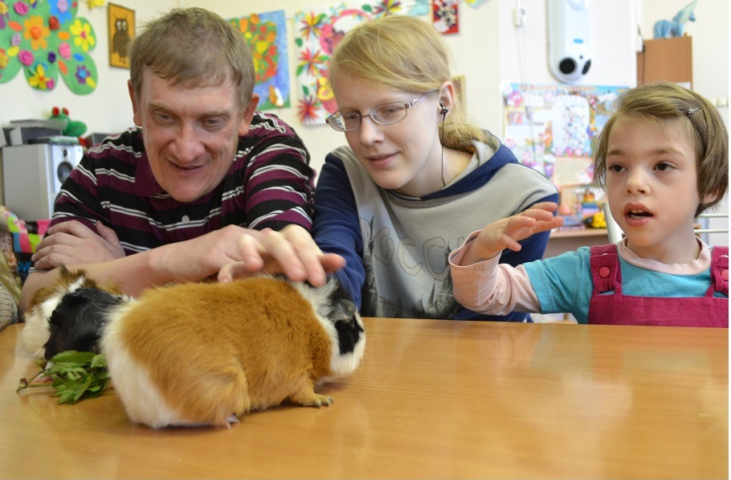
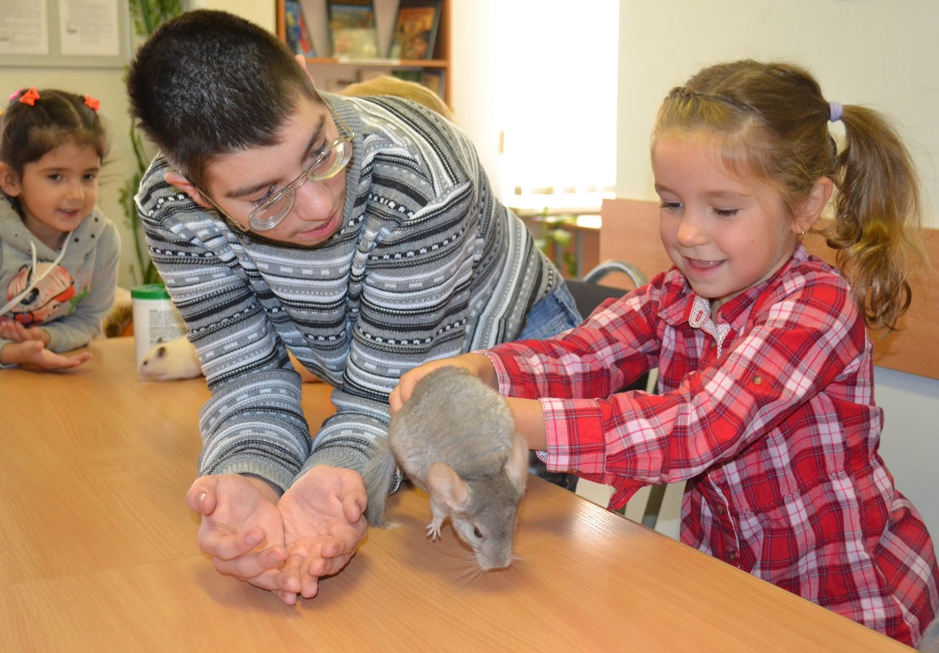
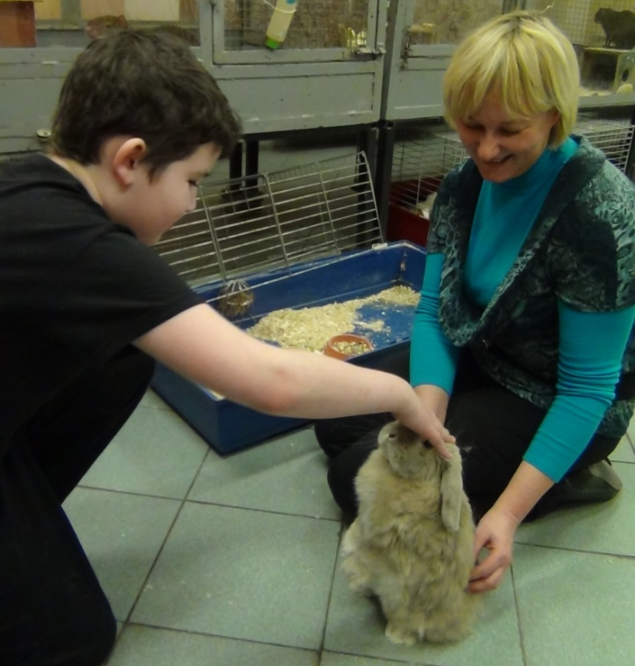
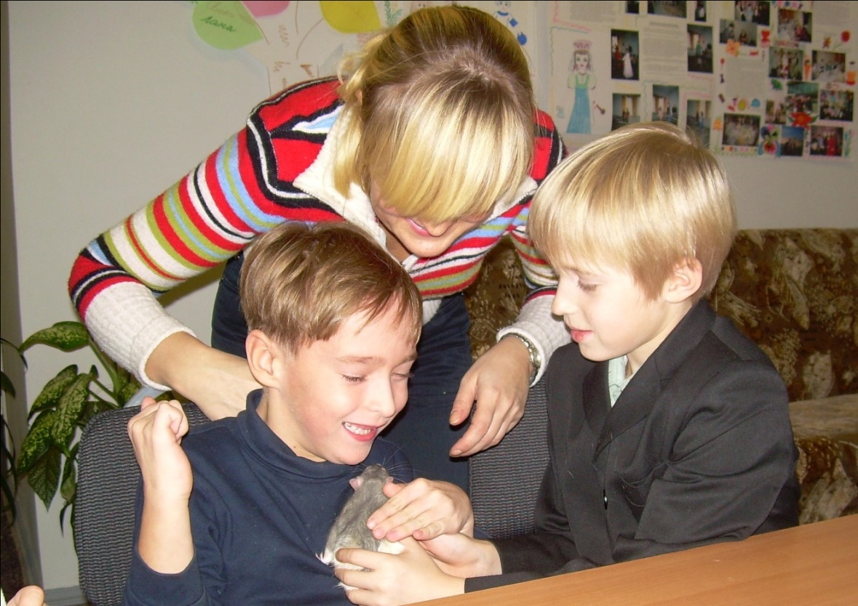
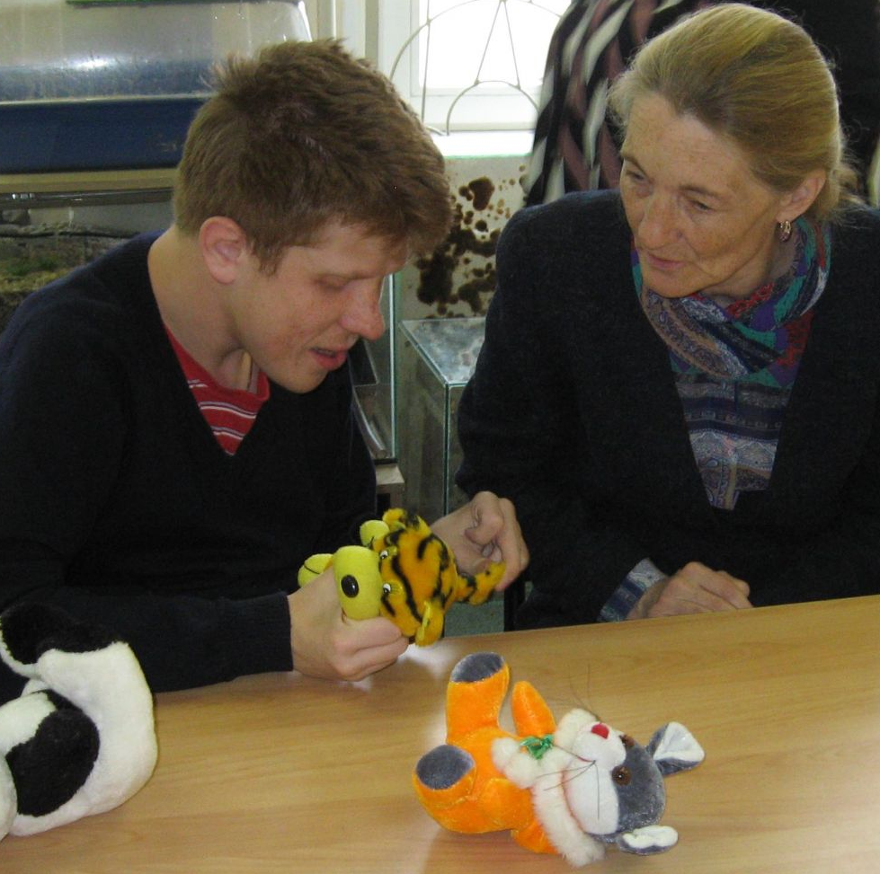
Радость общения с животными – детям с ограниченными возможностями
ГБУ ДО ДДЮТ Фрунзенского района
Отдел естествознания
пдо Горелова И.Б.
пдо Чуркина М.А.
Академическая и творческая успешность детей
с ограниченными возможностями
Факторы успешности детей
с ограниченными
возможностями
Социологические
Педагогические
Психологические
Доступное образовательное пространство
для детей с ОВЗ
Наличие коллекции контактных животных, различных по виду, размеру, структуре покровов, окраске и т.д.
Психологическое и педагогическое сопровождение реализуемой образовательной программы
Реализация дополнительной общеобразовательной (общеразвивающей) программы «Радость общения с животными – детям с ограниченными возможностями»
Возможность привлечения
к работе с детьми профессиональных педагогов,
в том числе – коррекционных
Активное привлечение к участию в занятиях родителей
и других членов семьи

